Slide 1
“Diseño y construcción de un biorreactor tipo Batch, para la producción de bacterias ácido-lácticas aisladas a partir de hojarasca de la parroquia Mindo, Provincia de Pichincha, Ecuador”
DEPARTAMENTO DE CIENCIAS DE LA VIDA Y DE LA AGRICULTURA
CARRERA DE INGENIERÍA EN BIOTECNOLOGÍA
Trabajo de titulación, previo a la obtención del título de Ingeniero en Biotecnología
Elaborado por:
Jaramillo Dávila, Lennin Stiwar
Director: Ing. Vargas Verdesoto, Rafael Eduardo

Slide 2
Contenido
Introducción
Objetivos
Conclusiones
Materiales y métodos
Recomendaciones
Resultados y discusión

Slide 3
Contenido
Introducción
Objetivos
Conclusiones
Materiales y métodos
Recomendaciones
Resultados y discusión

Slide 4
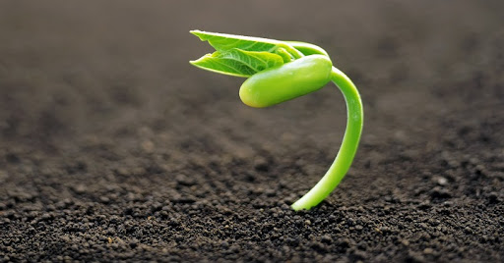
Introducción
Degradación Materia Orgánica
Suelo de Calidad
Suelo infértil
Suelo Fértil
SUELO
APLICACIÓN
Microorganismos de montaña
Sustrato sólido
Suero Lácteo
Sustrato líquido
Microorganismos de montaña
Agroquímicos
Bacterias ácido-lácticas Nativas

Slide 5
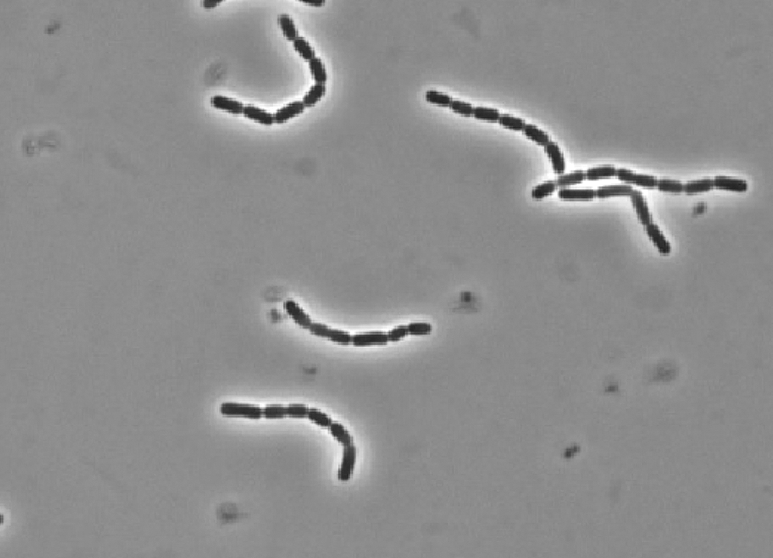
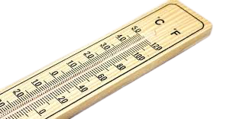
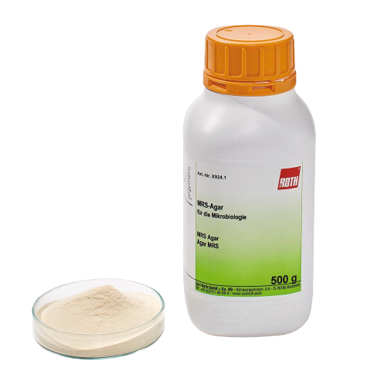
Introducción
BACTERIAS ÁCIDO-LÁCTICAS (BAL)
Taxonomía
Características
Clasificación General
Clasificación según su Temperatura
Medio de Cultivo AGAR Man, Rogosa, Sharpe (MRS)
Lactobacillus rhamonosus (Claes , Schoofs , Regulski , et al, 2012)

Slide 6
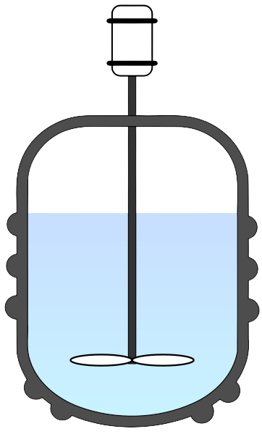
Introducción
Mercado Mundial
Aplicaciones
USD 934,5 millones en 2016
proyección a USD 1399,6 millones en 2022
Probióticos
Bioingredientes
Cultivos iniciadores
Biopreservantes
BACTERIAS ÁCIDO-LÁCTICAS
Fermentación en Biorreactores
BAL
Fermentación Láctica
Cambios fisicoquímicos y organolépticos
Biorreactor tipo Batch

Slide 7
Contenido
Introducción
Objetivos
Conclusiones
Materiales y métodos
Recomendaciones
Resultados y discusión

Slide 8
Objetivos
Objetivo General
Diseñar y construir un biorreactor tipo Batch para la producción de bacterias ácido-lácticas aisladas a partir de hojarasca de la parroquia Mindo, provincia de Pichincha Ecuador.

Slide 9
Objetivos
Objetivos Específicos
Aislar e identificar bacterias ácido-lácticas asociadas a la microbiota de hojarasca de la parroquia Mindo, mediante pruebas bioquímicas y cultivo en medio selectivo Man, Rogosa, Sharpe (MRS).
Producir a escala piloto un consorcio de bacterias ácido-lácticas en una solución con melaza al 20 % p/v.
Dimensionar y construir el biorreactor y determinar las condiciones óptimas de fermentación variando parámetros de temperatura vs. tiempo.

Slide 10
Contenido
Introducción
Objetivos
Conclusiones
Materiales y métodos
Recomendaciones
Resultados y discusión

Slide 11
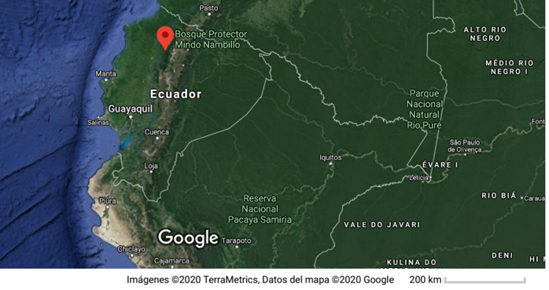
Materiales y Métodos
Figura 1. Ubicación del sitio de muestro
Zona de estudio
Bosque Protector Mindo-Nambillo.
Fermentación en sustrato
130 g arrocillo, 12 g melaza, 20 mL agua, 260 g hojarasca.
Aislamiento de bacterias ácido-lácticas
Diluciones seriadas.
Universidad de las Fuerzas Armadas ESPE.
Agar MRS.
Fermentación por 21 días.
Coordenadas 0°04´02.8″ Sur, 78°45´01.9″ Oeste

Slide 12
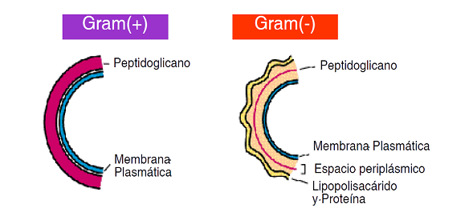
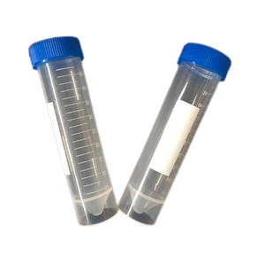
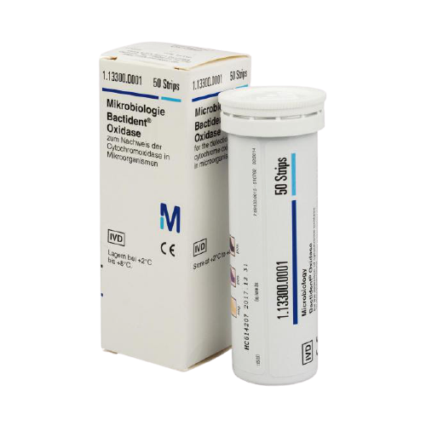
Materiales y Métodos
Morfología colonial
Pigmentación
Forma
Identificación bioquímica
Tinción Gram
Prueba Catalasa
Consorcio bacteriano y escalado
1 mL de caldo MRS.
50 mL -> 1 L -> 10 L
Aspecto
Elevación
Prueba Oxidasa

Slide 13
Materiales y Métodos
Tabla 1. Cálculos utilizados para el dimensionamiento del biorreactor
Cálculo | Fórmula | Donde:
Volumen útil del tanque de fermentación | $$V_{util}=V_{p }. t$$ | $$V_{p }=Volumen de producción al mes.$$ $$t=Tiempo de fermentación$$
Volumen total cámara de cultivo | $$V_{T}=\frac{V_{util}}{0.7}$$ | $$0.7 =volumen al 70\%$$
Altura de la cámara de cultivo | $$h=\sqrt[3]{\frac{49}{9}∙\frac{V_{T}}{π}}$$ | $$V_{t}=Volumen total cámara de cultivo ({cm}^{3})$$
Diámetro de la cámara de cultivo | $$d=\frac{6h}{7}$$ | $$h=Altura de la cámara de cultivo.$$
Ancho del agitador | $$D=\frac{2d}{3}$$ | $$d=Diámetro de la cámara de cultivo.$$
Longitud del agitador | $$S=\frac{2d}{3}$$ | $$d=Diámetro de la cámara de cultivo.$$
Distancia agitador-base del tanque | $$C=\frac{d}{6}$$ | $$d=Diámetro de la cámara de cultivo.$$
Anchura alabe | $$W=\frac{D}{8}$$ | $$D=Ancho del agitador.$$
Cálculo | Fórmula | Donde:
Longitud alabe | $$L=\frac{W}{2}$$ | $$W=Ancho del alabe.$$
Diámetro del tanque de calentamiento | $$T=d$$ | $$d=Diámetro de la cámara de cultivo.$$
Altura del tanque de calentamiento | $$C= \frac{h}{3}$$ | $$h=Altura de la cámara de cultivo.$$
Número de Reynolds | $$N_{Re}=\left(\frac{{D_{r}}^{2}Nρ}{μ}\right)$$ | $$d=diametro del rodete (m)$$ $$N=Velocidad de rotación (\frac{1}{s})$$ $$ρ=Densidad de la mezcla del biorreactor (\frac{kg}{m3})$$ $$µ=viscosidad de la mezcla del biorreactor(\frac{kg}{ms})$$
Número de Potencia | $$N_{p}$$ | Se calculará gráficamente: relación entre el Numero de Reynolds y el número de potencia en función de la forma de la paleta del agitador.
Potencia suministrada | $$P=N_{p}∙ ρ ∙ N^{3} ∙ D^{5}$$ | $$N_{p}∙ =Numero de potencia$$ $$ρ=Densidad de la mezcla del biorreactor (\frac{kg}{m3})$$ $$N=Velocidad de rotación (\frac{1}{s})$$ $$D=Ancho del agitador (m)$$

Slide 14
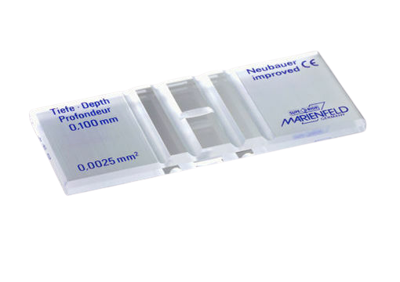
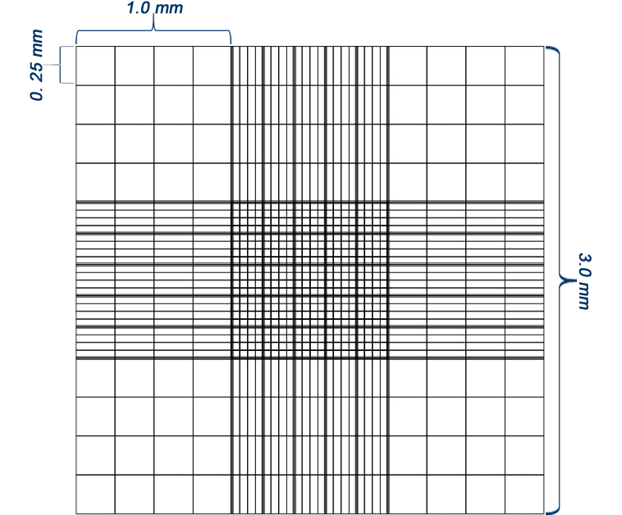
Materiales y Métodos
EVALUACIÓN DE LA CINETICA MICROBIANA
ANÁLISIS ESTADÍSTICO
Conteo bacteriano
Figura 2. Cámara de Neubauer
Kolmogórov-Smirnov (prueba de normalidad)
Bartlett test (homogeneidad de varianzas)
Welch’s test (prueba F heterocedástica)
Función logística (cinética de crecimiento)
Modelamiento del biorreactor
BAL/mL

Slide 15
Contenido
Introducción
Objetivos
Conclusiones
Materiales y métodos
Recomendaciones
Resultados y discusión

Slide 16
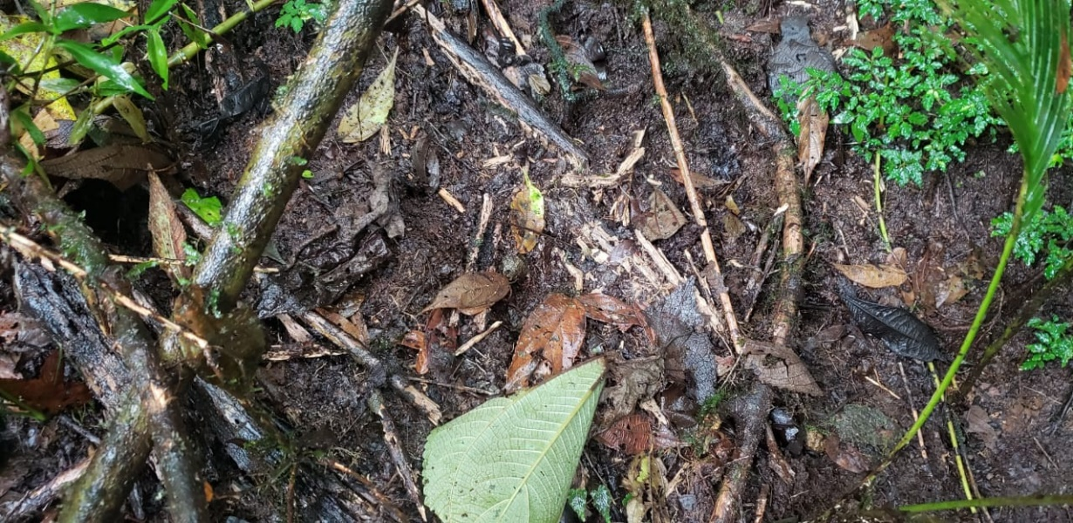
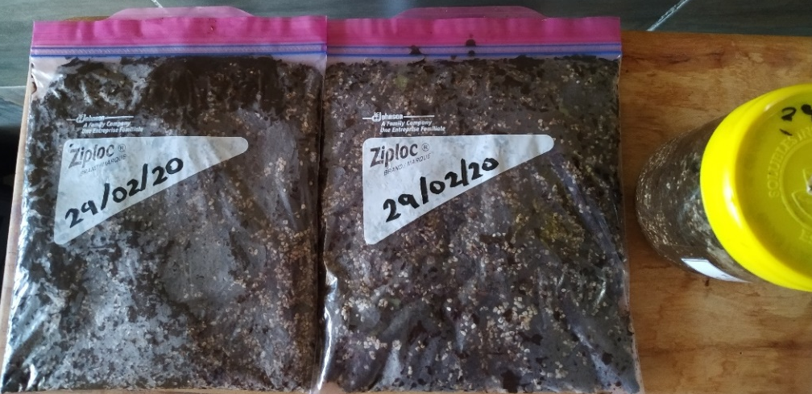
Resultados y Discusión
Tabla 2. Datos de las distintas zonas de muestreo.
Zona de Muestreo | T (°C) | pH | Altura (m.s.n.m.) | Coordenadas
1 | 22.6 | 6.3 | 1350 | 0°04’59’’S 78º46’17’’W
2 | 22.4 | 6.0 | 1351
3 | 21.9 | 6.1 | 1348
Figura 3. Hojarasca en descomposición
Figura 4. Sustrato en fermentación
(Campo, Rosa, Morales, & Alonso, 2014)
(Feijoo, 2016)
(Castro, 2014)

Slide 17
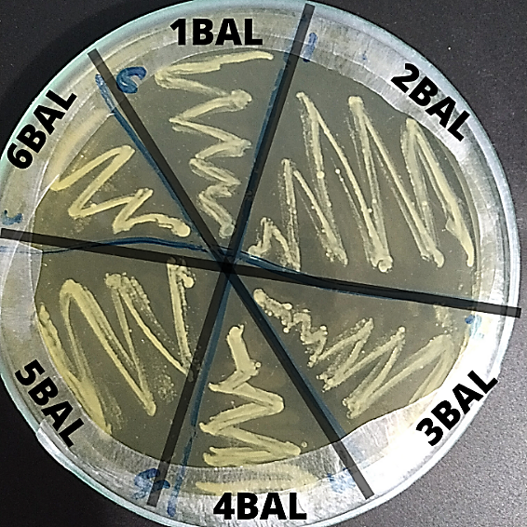
Resultados y Discusión
Tabla 3. Morfología colonial de las distintas cepas aisladas en Agar MRS.
Cepa | Forma | Pigmentación | Aspecto | Elevación
1BAL | Puntiforme | Blanquecino | Brillante | Plana
2BAL | Puntiforme | Blanquecino | Opaca | Elevada
3BAL | Circular | Blanquecino | Opaca | Plana
4BAL | Irregular | Blanquecino | Opaca | Plana
5BAL | Puntiforme | Blanquecino | Opaca | Convexa
6BAL | Circular | Amarillento | Opaca | Convexa
Figura 5. Cepas bacterianas aisladas
(De Man, Rogosa, & Sharpe, 1960)

Slide 18
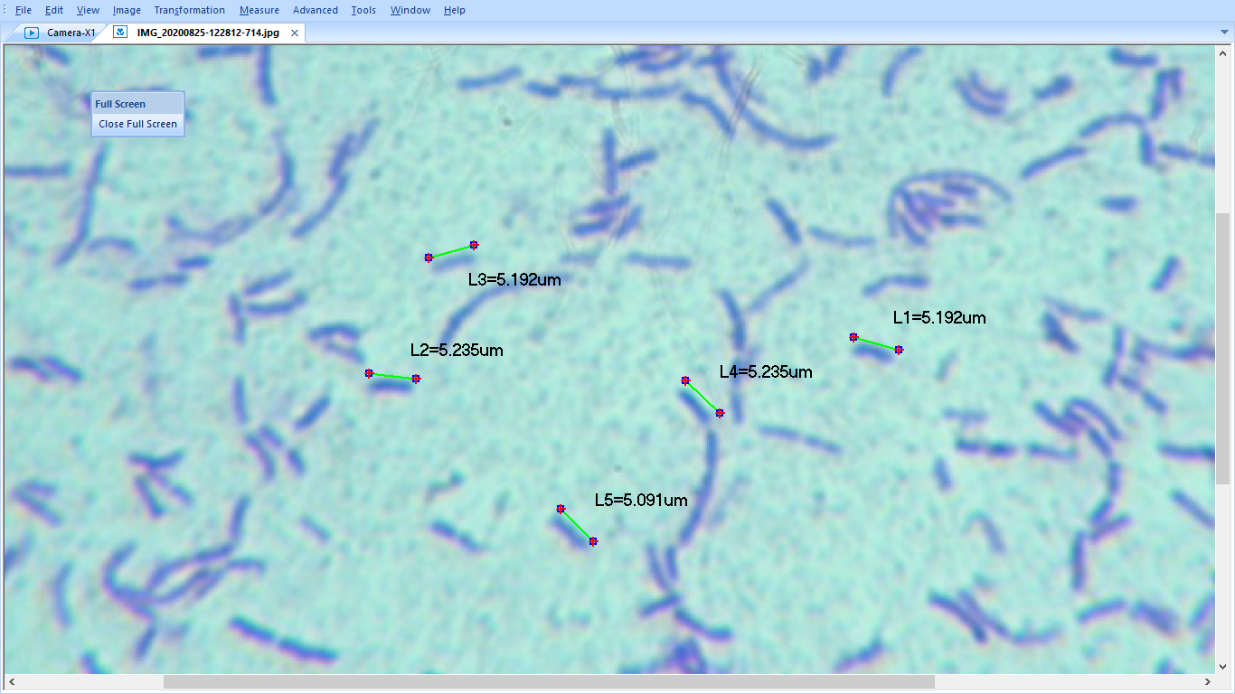
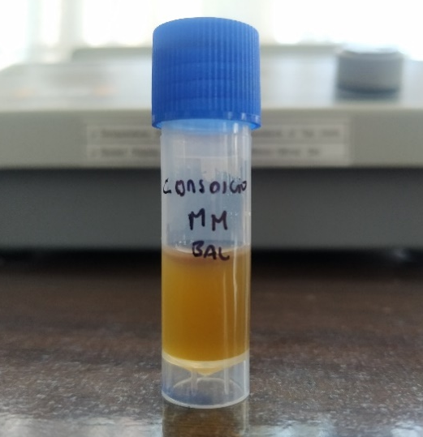
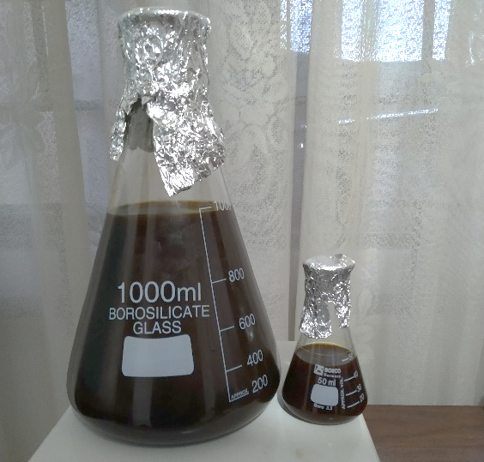
Resultados y Discusión
Tabla 4. Pruebas bioquímicas sometidas a las cepas bacterianas aisladas.
Cepa | Tinción Gram | Prueba Catalasa | Prueba Oxidasa
1BAL | + | - | -
2BAL | + | - | -
3BAL* | + | + | -
4BAL | + | - | -
5BAL | + | - | -
6BAL* | + | + | -
*: Descartados análisis posterior
Figura 5. Tinción Gram de la Cepa “2BAL”
Tabla 5. Morfología y longitud media de BAL aisladas.
Cepa | Morfología | Longitud Media (µm)
1BAL | Bacilo | 4.146
2BAL | Bacilo | 5.189
4BAL | Bacilo | 2.184
5BAL | Bacilo | 3.234
a)
b)
Figura 6. a) Consorcio bacteriano, b) Escalado a biorreactor.
(American Society for Microbiology , 2013)
(Parrott-Sheffer , 2010)

Slide 19
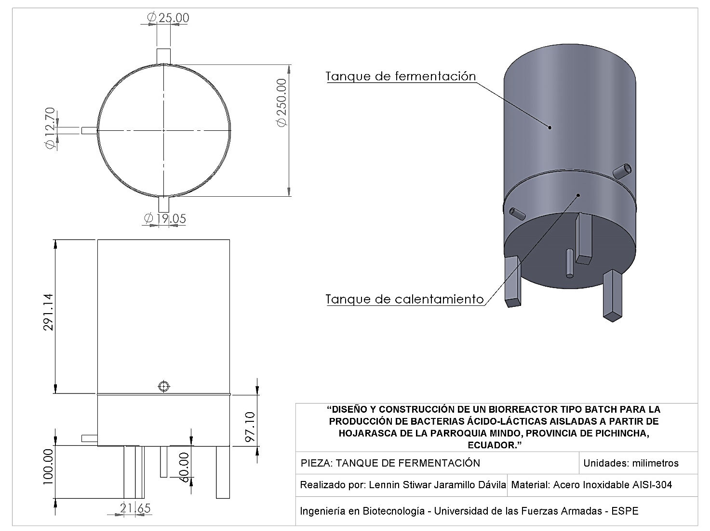
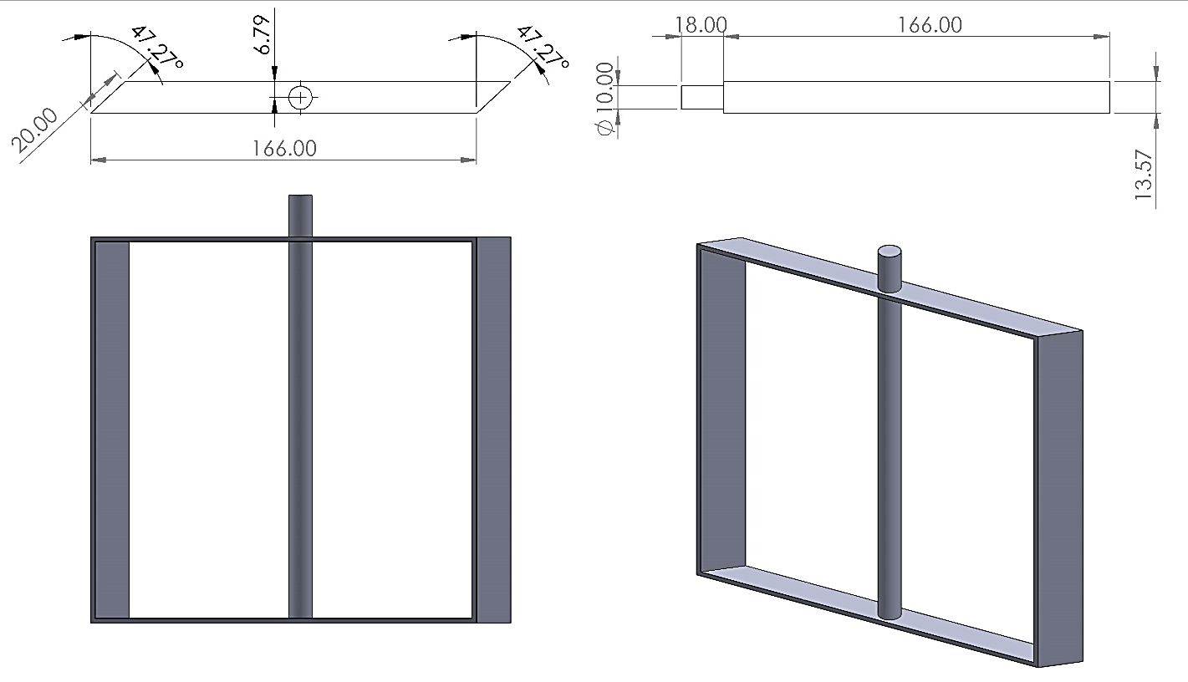
Resultados y Discusión
 | $$V_{util}= \frac{75 L}{mes} ∙\frac{mes}{26 días} ∙\frac{3.5 días}{fermentación}=10,09 L ≈10L$$
(Perry, 2006)

Slide 20
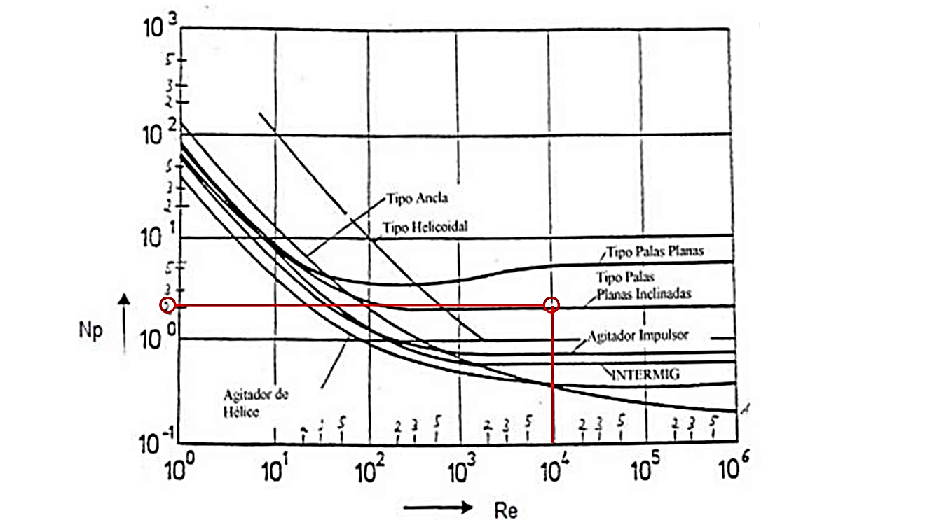
Resultados y Discusión
 | $$P=N_{p}∙ ρ ∙ N^{3} ∙ D^{5}$$ $$P=({10}^{0,2})∙(1080 \frac{kg}{m^{3}}) ∙{\left( 1,67 \frac{1}{s}\right)}^{3} ∙(0,1664)^{5}$$ $$P=1,017 kg\frac{m^{2}}{s^{3}}=1,017 W$$
Figura 7. Gráfico de curvas que relaciona el número de potencia (Np) con el número de Reynolds (Re).
(Ossa, Venegas, & Badillo, 2010)

Slide 21
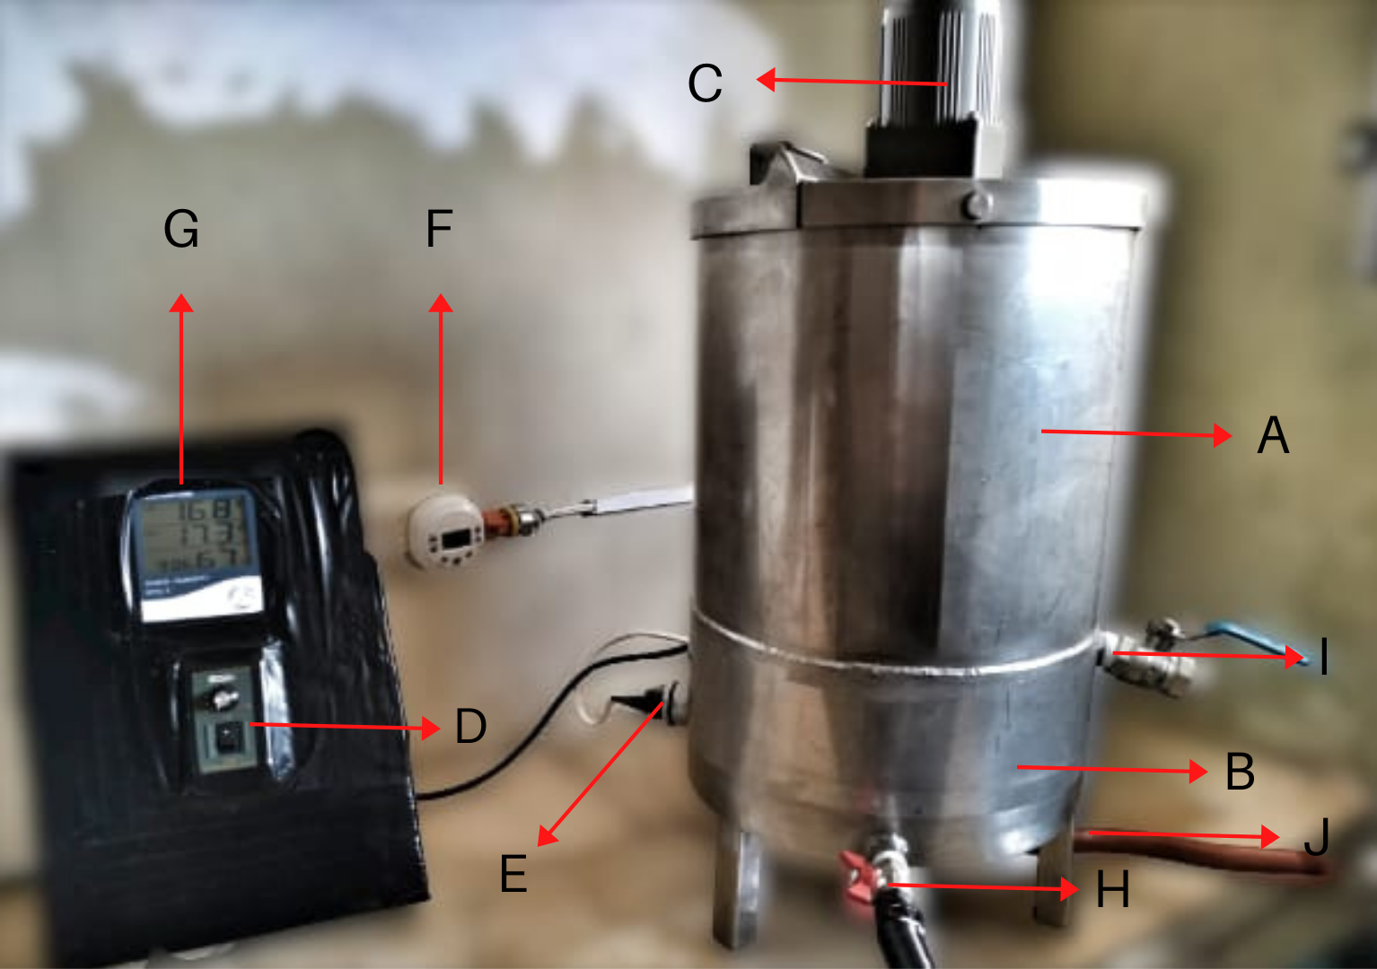
Resultados y Discusión
(A) Tanque de Fermentación.
(B) Tanque de calentamiento.
(C) Motor 25W.
(D) Motorreductor.
(E) Resistencia de calentamiento conectada.
(F) Timer GE.
(G) Termohigrómetro con sonda.
(H) Entrada agua.
(I) Salida de producto.
(J) Salida agua.
Figura 8. Biorreactor tipo Batch construido y ensamblado.

Slide 22
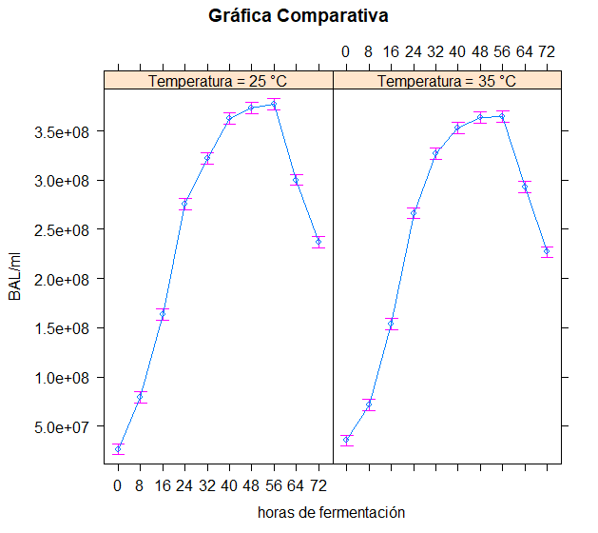
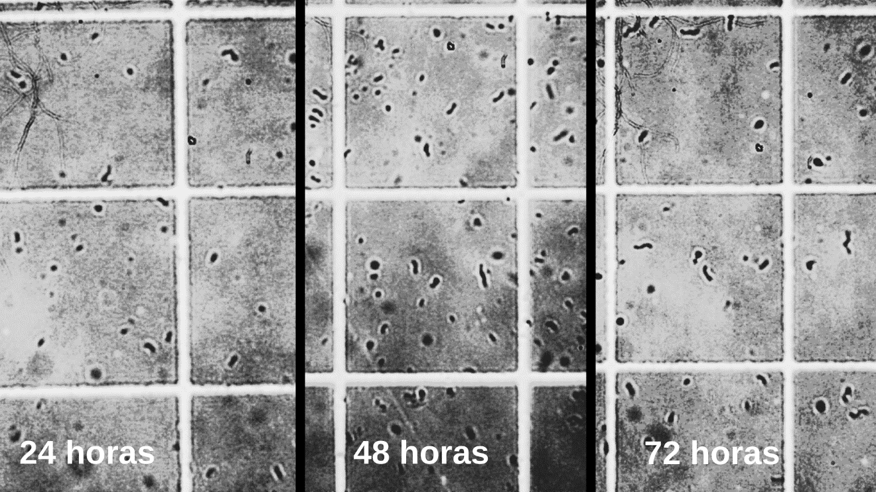
Resultados y Discusión
Concentración mínima de inóculo de ${3x10}^{6}$ BAL/mL
Figura 9. Cuadrado Secundario Central (40X), a distintas horas de fermentación.
Figura 10. Gráfico de interacción respecto a la producción de BAL (bacterias ácido-lácticas)

Slide 23
Resultados y Discusión
Prueba de homocedasticidad
300 conteos bacterianos
Kolmogórov-Smirnov
Bartlett Test
(Tiempo)
Bartlett Test
(Temperatura)
Welch´s Test
P-valor: 0.733
P-valor>0.05 (no existe diferencia significativa)
P-valor<0.05 (existe diferencia significativa)
Factor tiempo
P-valor: 9.214e-158
Factor temperatura
P-valor: 0.631
Prueba de normalidad
P-valor: 2.649e-15
Prueba de homocedasticidad
P-valor: 2.2e-16
(Sainani, 2012)
(Nist/Sematech, 2013)
(Vallejo, Fernández, & Rojas, 2010)

Slide 24
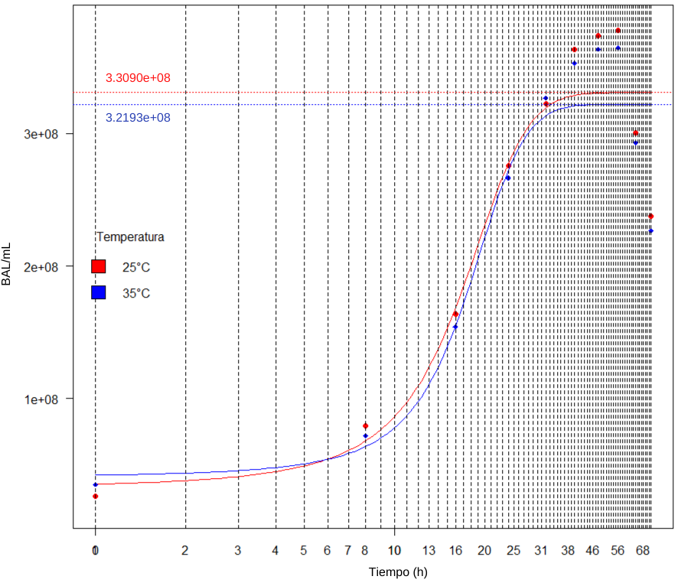
Resultados y Discusión
Tabla 6. Parámetros obtenidos del modelo logístico.
Parámetro | Sigla | T: 25°C | T: 35°C
r (tasa de crecimiento) | b | $$−0.20880$$ | $$−0.23809$$
No (población inicial) | c | $$2.4024{∙10}^{7}$$ | $$3.6764{∙10}^{7}$$
K (capacidad de carga) | d | $$3.3090{∙10}^{8}$$ | $$3.2193{∙10}^{8}$$
t_mid (tiempo medio) | f | $$16.533$$ | $$17.443$$
$$f\left(x\left(b,c,d,f\right)\right)=c+ \frac{d−c}{1+ e^{\left(b\left(x−f\right)\right)}}$$
Figura 11. Modelo de regresión logística.
(Atlas & Barthe, 2002)
(Ulloa Ibarra, 2010)

Slide 25
Resultados y Discusión
Tabla 7. Fases de crecimiento a distintas horas de fermentación.
Fases de crecimiento | Horas (25°C) | Horas (35°C)
Fase de retraso | 0-4 | 0-5
Fase de aceleración positiva | 4-13 | 5-13
Fase de crecimiento logarítmico | 13-26 | 13-24
Fase de desaceleración o retardo | 26-42 | 24-42
Fase estacionaria | 42-66 | 42-66
Fase de declinación o muerte | 66-72 | 66-72
$$Ecuación para una temperatura de 25°C$$
$$\left(\frac{BAL}{ml}\right)=2.4024{∙10}^{7}+ \frac{3.0688{∙10}^{8}}{1+ e^{(−0.2088\left(t−16.533\right))}}$$
$$Ecuación para una temperatura de 35°C$$
$$\left(\frac{BAL}{ml}\right)=3.6764{∙10}^{7}+ \frac{2.8517{∙10}^{8}}{1+ e^{(−0.2381\left(t−17.443\right))}}$$
(Ortiz, y otros, 2008)
(Corral, Morales, & Pazos, 2012)

Slide 26
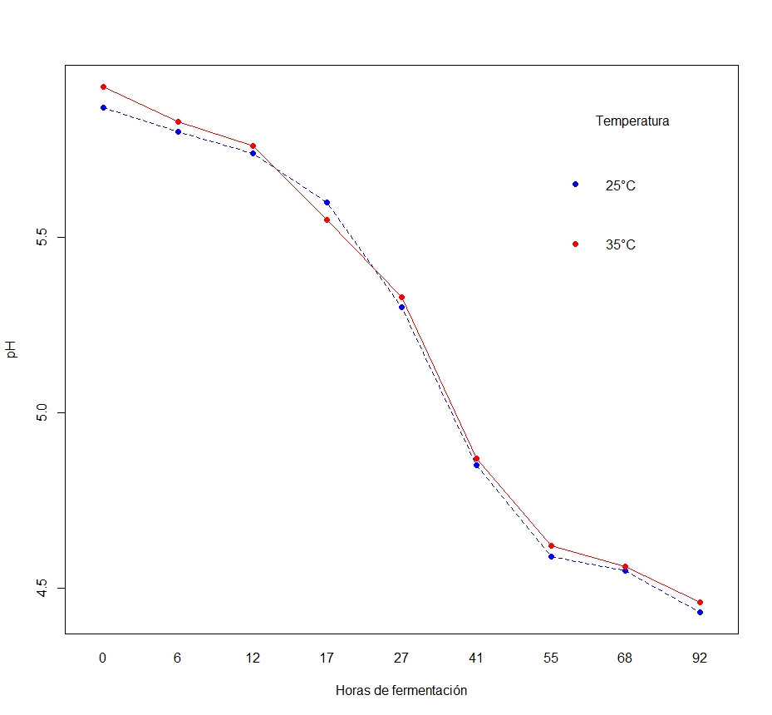
Resultados y Discusión
Figura 12. pH vs tiempo a diferentes temperaturas.
.

Slide 27
Contenido
Introducción
Objetivos
Conclusiones
Materiales y métodos
Recomendaciones
Resultados y discusión

Slide 28
Conclusiones
El aislamiento mediante medio diferencial Agar MRS a partir de la microbiota de hojarasca de la parroquia Mindo, determinó 6 cepas bacilos Gram positivos, 4 de ellas identificadas como bacterias ácido-lácticas después de realizar los análisis de identificación bioquímica.
El dimensionamiento del biorreactor determinó un volumen útil de 10000 mL y un volumen total de 14200 mL. Además, una potencia de 1.017 W para el agitador tipo compuerta para el mezclado en el tanque de fermentación. Por otra parte, se acopló un motorreductor junto con un termohigrómetro con sonda de temperatura para mejorar el manejo del equipo.
El consorcio generado con las 4 cepas se cultivó en una solución con melaza al 20 % p/v en un volumen de 50 mL, el cual posteriormente fue escalado al volumen útil del biorreactor de 10000 mL. Mediante recuentos en cámara de Neubauer se determinó una concentración mínima de inóculo de ${3x10}^{6}$ BAL/mL.

Slide 29
Conclusiones
El análisis estadístico determinó que no existe diferencia significativa en el crecimiento a diferentes temperaturas (pvalor: 0.6308), por lo que se concluye que el crecimiento de bacterias ácido-lácticas es similar a 25°C y 35°C.
Los costos energéticos son un factor fundamental al momento de estudiar un bioproceso. Por lo tanto, al no encontrar diferencia significativa entre ambas temperaturas, se eligió una temperatura óptima de crecimiento a 25°C.
La cinética de crecimiento mediante la función logística permitió determinar que el tiempo óptimo para llegar a la fase estacionaria de crecimiento, respecto a ambas temperaturas es de 42 horas. Además, se obtuvo una máxima producción sostenible de ${3.31x10}^{8}$ BAL/mL y ${3.22x10}^{8}$ BAL/mL para 25°C y 35°C respectivamente.

Slide 30
Contenido
Introducción
Objetivos
Conclusiones
Materiales y métodos
Recomendaciones
Resultados y discusión

Slide 31
Recomendaciones
La asepsia del biorreactor debe ser controlada para llevar un correcto control de calidad, esto se puede realizar limpiando constantemente el equipo, evitando así contaminación cruzada.
Programar correctamente el “timer” que está conectado a la resistencia de calentamiento, para evitar daños en el equipo por sobrecalentamiento. Además, mantener un control de agitación para evitar sobrecarga de energía en el motor, lo recomendado por el fabricante es trabajar con intervalos de “ON” por 30 minutos y “OFF” por 10 minutos.
Emplear otros tipos de identificación ya sea molecular (secuenciación) o bioquímica (API 50 CHL) de las cepas aisladas, para corroborar con qué tipo de bacterias ácido-lácticas estamos trabajando y así mejorar el estudio del crecimiento de estas.

Slide 32
Agradecimientos
Universidad de las Fuerzas Armadas ESPE
Lourdes Karina Ponce M. Sc.
Ing. Rafael Vargas

Slide 33
GRACIAS POR SU ATENCIÓN

